Slide 1
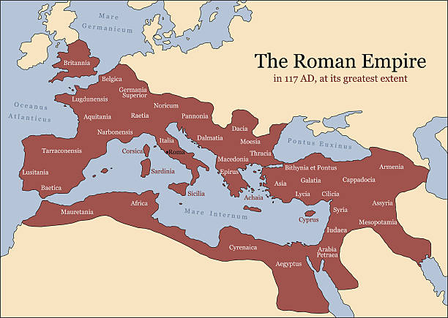
Aperin Yarımadası’nda bulunan İtalya’da uygarlığın Orta Taş Çağından itibaren başladığı bilinmektedir
İtalya’ya göç eden kavimlerin en eskileri İtaliklerdir.
Daha sonra buraya Etrüskler gelmişlerdir.
Bu göçler, Fenikeliler ile Yunanlıların kurdukları kolonilerle devam etmiştir.

Slide 2
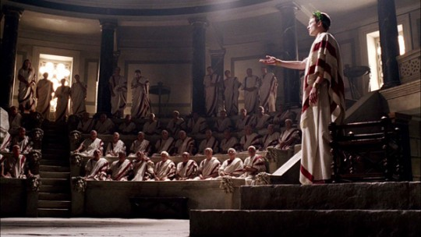
İtalya Yarımadası ve Akdeniz çevresinde kurulan büyük bir uygarlığa adını veren Roma Şehri, MÖ 510 yılında Romulus Tarafından kurulmuştur.
Başlangıçtan MÖ 510 yılına kadar Roma, Krallık ile yönetilmiştir.
Krallık döneminde, Kral ihtiyarlar meclisi tarafından teklif edilmiş, Kuria adı verilen halk meclisi tarafından seçilmiştir.
Kral senatoya karşı sorumludur.

Slide 3
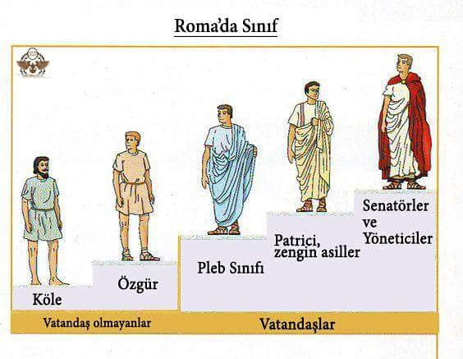
Roma toplumu Patriciler, Plepler ve Köleler olmak üzere üç sınıfa ayrılmıştır.
Patriciler, Romalı soylulardan meydana gelmiştir.
Mülkiyet, devlet memuru ve asker olabilme hakkına sahiptiler.
Sosyal yaşam açısından diğer sınıflarda yer alanlara göre daha rahattılar.

Slide 4
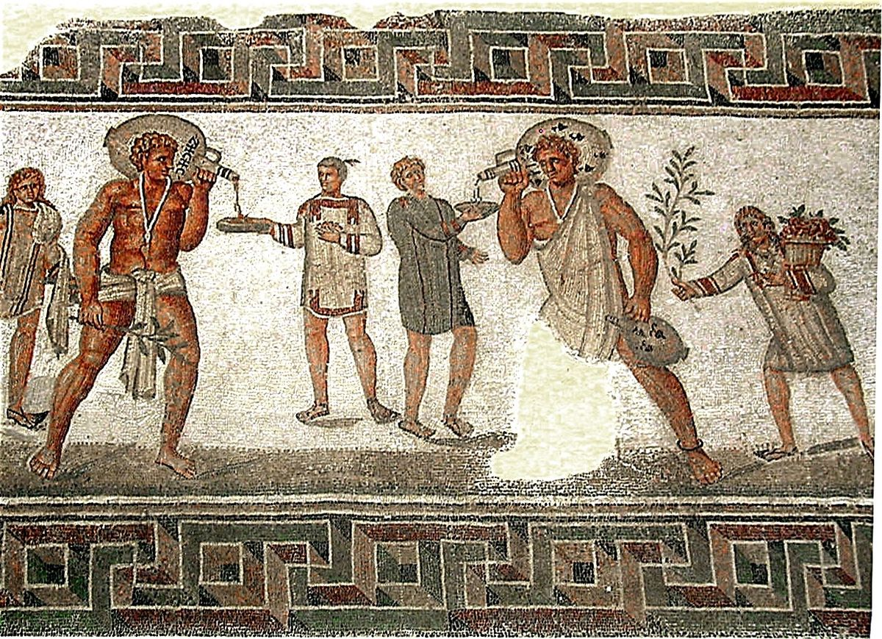
Roma’ya sonradan gelip yerleşenler plepleri oluşturmuştur.
Plepler, hiçbir siyasi hakka sahip değildir.
Köleler ise Roma’nın işgali altındaki ülkelerden getirilmişlerdir.
Patricilerin evlerinde hizmetçilik ya da uşaklık, tarlalarda işçilik ve kâhyalık gibi işler yapmışlardır.
Hiçbir hakkı olmayan bu sınıf, efendisinin her isteğini yapmak zorunda kalmıştır. Eğlence maksadıyla vahşi hayvanlarla dövüştürülmüşlerdir.
Sınıfsal ayrım yüzünden kötü şartlarda yaşayan köleler, zaman zaman yönetime karşı ayaklanmışlardır.

Slide 5
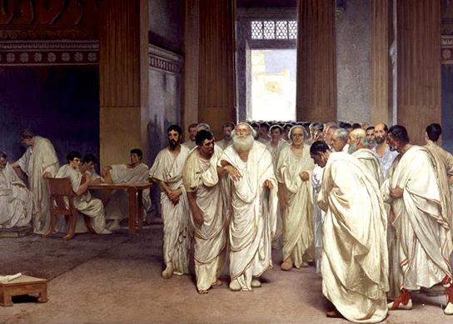
MÖ 510 yılında krallık yönetimine son verilerek Cumhuriyet Dönemine geçilmiştir.
Roma’da Cumhuriyet Döneminde devlet Konsül adı verilen iki yüksek memur tarafından yönetilmiştir.
Konsüller, bir yıllık süreyle görevlendirilmişlerdir.
Könsüller birbirlerine ve senato adı verilen meclisi karşı sorumluydular.

Slide 6
Konsüllerin Başlıca Görevleri
Orduyu komuta etmek.
Gerektiğinde senatoyu toplantıya çağırmak.
Vergi sistemini düzenlemek.
Vergilerin toplanmasını sağlamak.

Slide 7
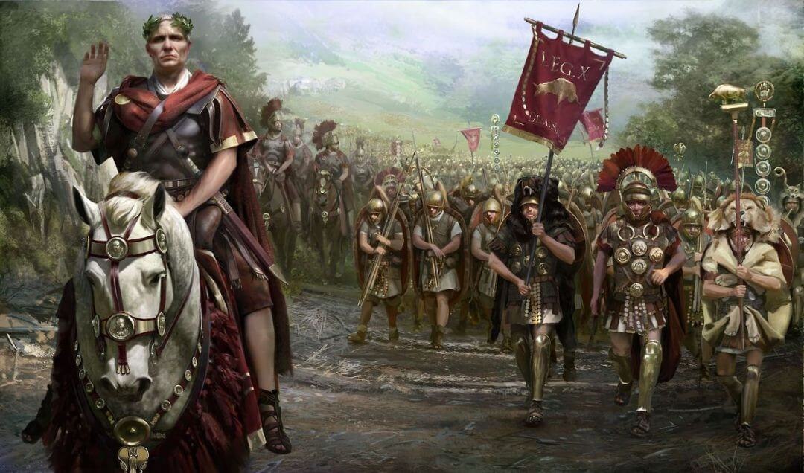
Cumhuriyet Döneminde Roma, genişleyerek İtalya Yarımadası’nı ve Akdeniz’in batısında bulunan yerleri hakimiyeti altına almıştır.
Daha sonra Makedonya, Suriye ve Mısır’ı zapt eden Roma, Doğu Akdeniz’in fethini tamamlamıştır.
Sınırların genişlemesinde düzenli Roma ordusunun etkisi büyüktür.
Roma ordusu yaya ve atlı askerlerden oluşmuştur.
Ordunun temelini Lejyonlar (askeri birlikler) meydana getirmiştir.

Slide 8
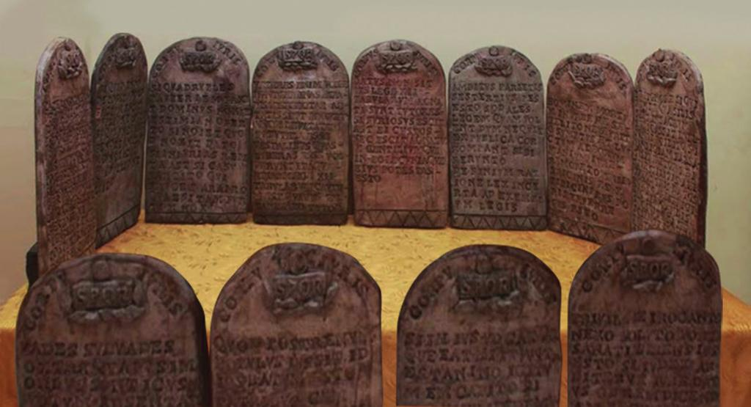
Roma’nın geniş bir coğrafyaya hakim olması, sosyal yapının ve düzenin bozulmasına neden olmuştur.
Patriciler zamanla zenginleşirken plepler ve köylüler yoksullaşmıştır.
Bu nedenle pleplerle patriciler arasında uzun süren çatışmalar ortaya çıkmıştır.
Bu çatışmalar sonucunda plepler ile patriciler arasındaki sınıfsal farklılıkları ortadan kaldırmak için On İki Levha Kanunları adıyla bilinen hukuki düzenlemeler yapılmıştır.

Slide 9
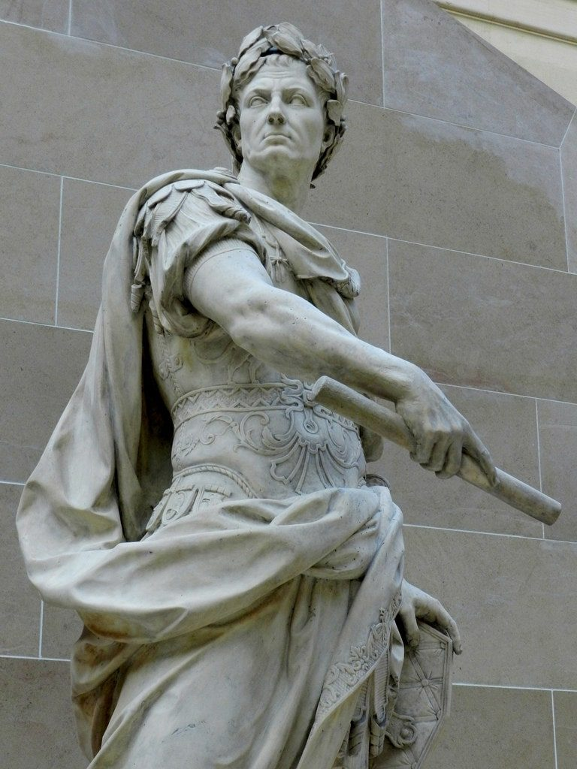
Pleplere de memur ve asker olma hakkı tanınmıştır.
Buna benzer düzenlemelerle Roma hukuku birçok devlete örnek olmuştur.
Roma’da çıkan sınıfsal çatışmalarla dıştan gelen saldırılar da eklenince bu durumdan yararlanan bazı komutan ve konsüller yönetimi ele geçirmek istemişlerdir.
Bunlardan bir tanesi de Julius Caesar’dır.
Julius Ceasar ile Roma’da Cumhuriyet Dönemi sona ermiştir.

Slide 10
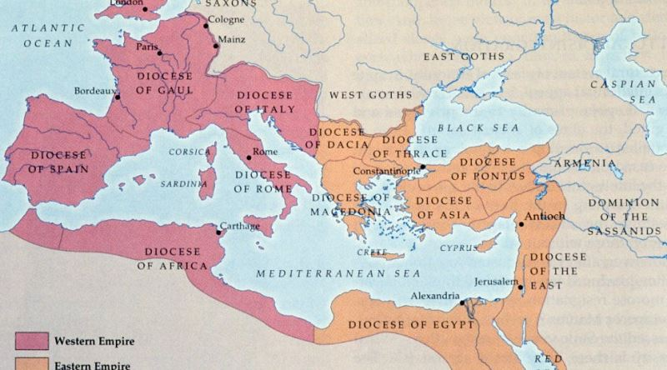
Roma’da MÖ I. Yüzyılın sonlarında Cumhuriyet Dönemi sona ermiştir ve MÖ 27 yılında Oktavianus’a Augustus ünvanı verilerek İmparatorluk Dönemi başlamıştır.
Bu dönemde iç güvenlik sağlanarak halkın refah seviyesi yükseltilmeye çalışılmıştır.
Ancak III. Yüzyıldan itibaren Roma İmparatorluğu gücünü kaybetmeye başlamıştır.
Merkezi otoritenin zayıflaması, Kavimler Göçü, savaşların uzun sürmesi ve iç karışıklıklar gibi nedenler imparatorluğun 395 yılında ikiye bölünmesine neden olmuştur.

Slide 11
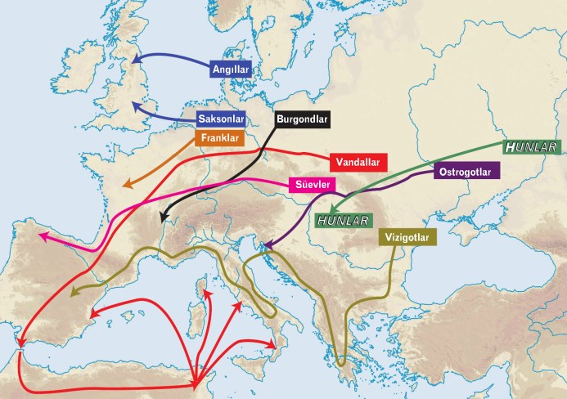
Bu bölünme sonucunda başkenti Roma olan Batı Roma İmparatorluğu ile başkenti İstanbul olan Doğu Roma İmparatorluğu kurulmuştur.
476 yılında kuzeyden gelen barbar kavimlerin saldırılarıyla Batı Roma yıkılmıştır.

Slide 12
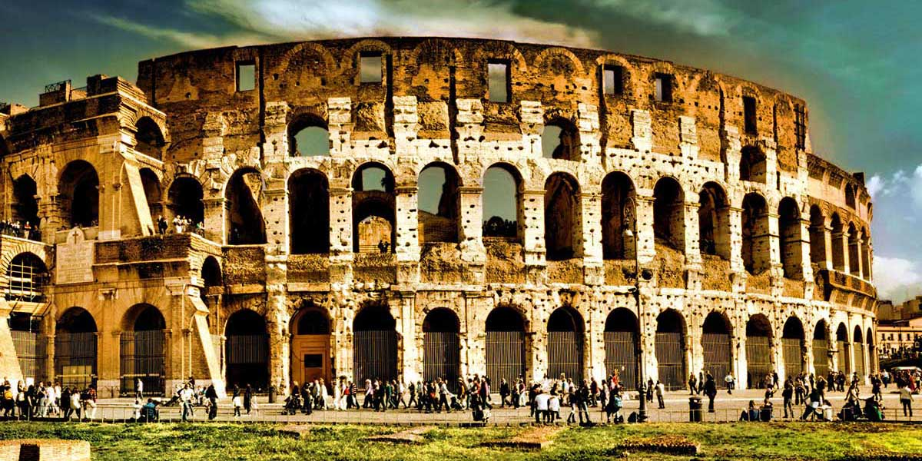
Romalılar ilk dönemlerde tarım ve hayvancılıkla uğraşmışlardır.
Zamanla Akdeniz ve çevresinin Roma egemenliğine girmesi Roma’nın zenginleşmesini sağlamıştır.
Yapılan yollar sayesinde ticaret gelişmiştir.
Roma uygarlığı, mimari ve sanatsal açıdan büyük bir gelişme göstermiştir.
Romalılar, Yunan tiyatrolarına yeni bir boyut kazandırmıştır.

Slide 13
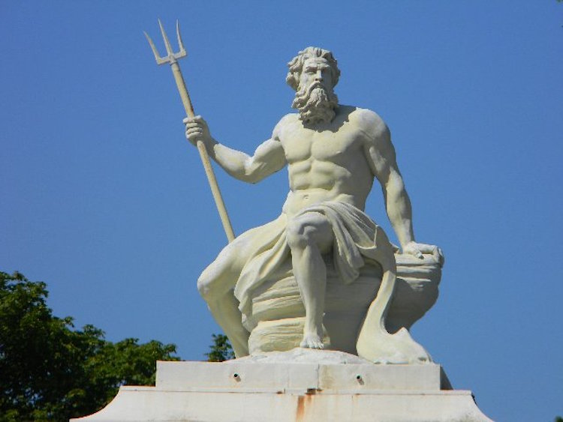
Romalılar, çok tanrılı inanca sahip olup Yunan tanrılarını beninsemişlerdi.
Tanrılarını insan şeklinde düşünmüşlerdi.
Hristiyanlık, 313 yılında serbest bırakılmış, 381’de de devletin resmi dini haline gelmiştir.

Slide 14
Latince konuşan Romalılarda edebiyat Yunan edebiyatının etkisinde gelişmiştir.
Romalılar, özellikle tarih yazıcılığı ve hitabet sanatında büyük gelişme göstermişlerdir.
Doğu Roma İmparatorluğu Döneminde İstanbul, kültür ve sanat merkezi haline gelmiştir.
Bunun yanında, İskenderiye, Efes, Antakya, Atina da birer kültür merkezi olmuştur.
Doğu Roma sanatının en önemli eseri Ayasofya’dır.
Bunun yanında Aya İrini, Hora, Sergios ve Baküs, Efes’teki Meryem Ana Kiliseleri ile Binbirdirek ve Yerebatan sarnıçları Doğu Roma Döneminin en önemli sanat ve kültür değerleridir.

Slide 15
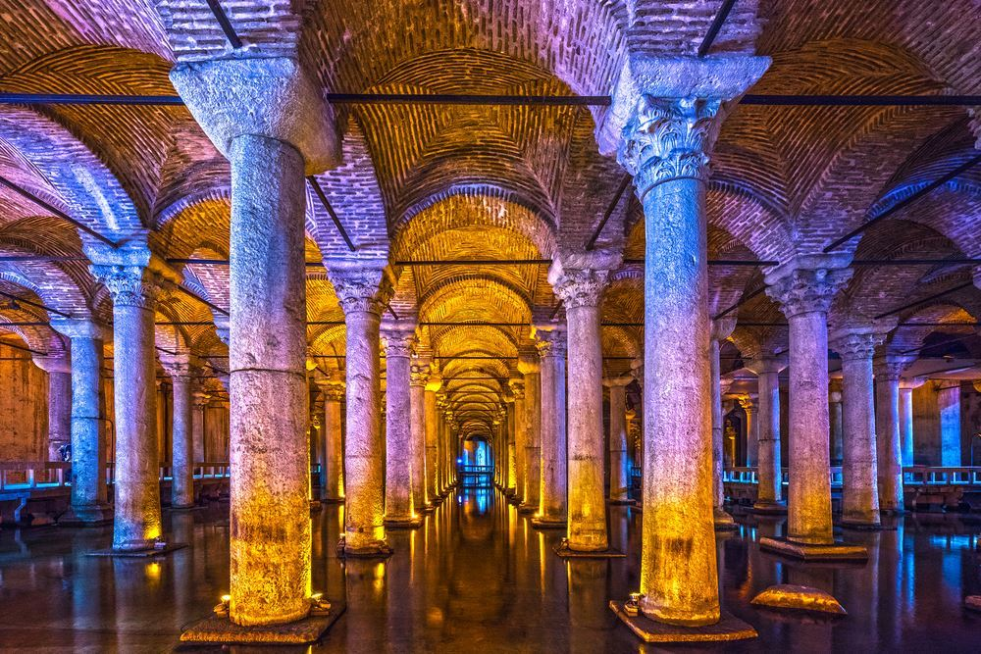
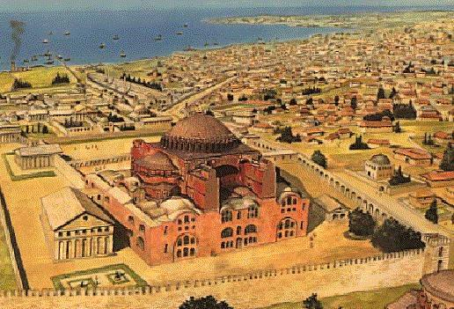

Slide 16
Doğu Roma İmparatorluğu, Aynı zamanda Bizans İmparatorluğu olarak da bilinmektedir.
Bu devletin en parlak olduğu dönem Justinianus dönemidir (527-565).
Bizans Büyük Selçuklu Devleti’yle Malazgirt Savaşı’nı, Türkiye Selçuklu Devleti’yle de Miryokefalon Savaşı’nı yapmıştır.
Her iki savaşta da aldıkları yenilgilerle Anadolu’da Türk hakimiyetine engel olamamışlardır.
Doğu Roma, 1453 yılında Fatih Sultan Mehmet’in İstanbul’u fetihle yıkılmıştır.

